Slide 1
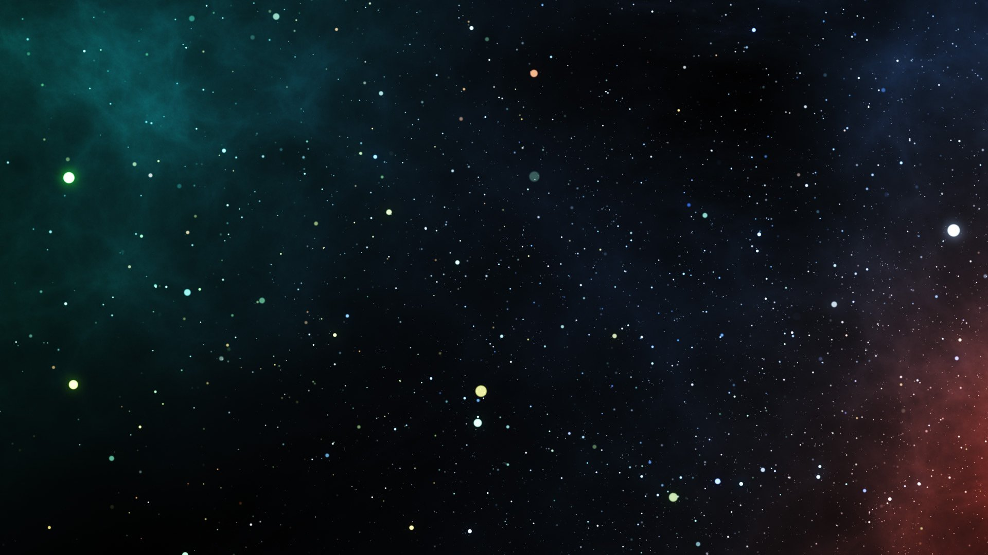
Исследование моделей машинного обучения для ассоциации космических объектов из различных спектральных диапазонов.
Тэаро К.А., группа 320
Научные руководители:
Кандидат физико-математических наук Мещеряков А.В.
Герасимов С.В.

Slide 2
План доклада
Введение
Актуальность
Постановка задачи
Обзор
Результаты
Планы на будущее
Литература

Slide 3


Slide 4
Введение
Изучаются космические обзоры в разных спектральных диапазонов.
Диапазонов большое множество (рентген, оптический, инфракрасный, ультрафиолетовый)
Размеры обзоров варьируются от 200 тыс. до 10 млрд. объектов
Каждый обзор имеет свою ошибку локализации
В каждом отдельном обзоре имеются свои характерные признаки, интересные для дальнейшего анализа источника
Цель: научиться сопоставлять объекты из разных обзоров.

Slide 5

Область на небе в одном обзоре
Та же область в другом обзоре

Slide 6
Область на небе в одном обзоре
Та же область в другом обзоре

Slide 7
Каталоги

Slide 8
(HMXB)

Slide 9
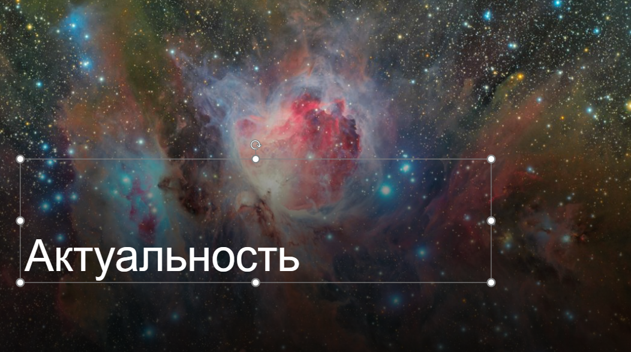

Slide 10
Актуальность
Данный алгоритм может использоваться для дальнейшей классификации астрономических объектов.
Алгоритм NWAY, решающий эту задачу, пользуется спросом (примерно 20 цитирований в год)

Slide 11
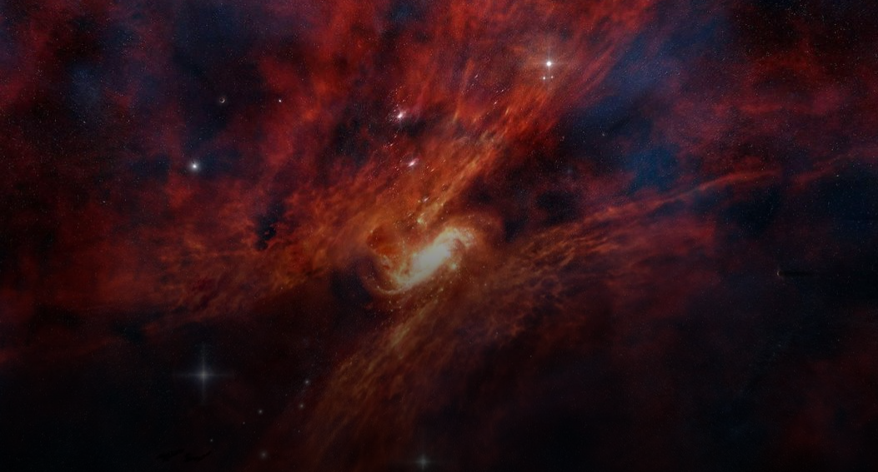
Постановка задачи

Slide 12
Постановка задачи
Исследовать и разработать алгоритмы машинного обучения для задачи сопоставления больших данных обзоров неба и поиска уникальных обьектов(HMXB) в Млечном Пути.
Изучить и проанализировать метод NWAY на работоспособность.
Научиться обрабатывать и подготавливать каталоги данных.
Построение модели

Slide 13
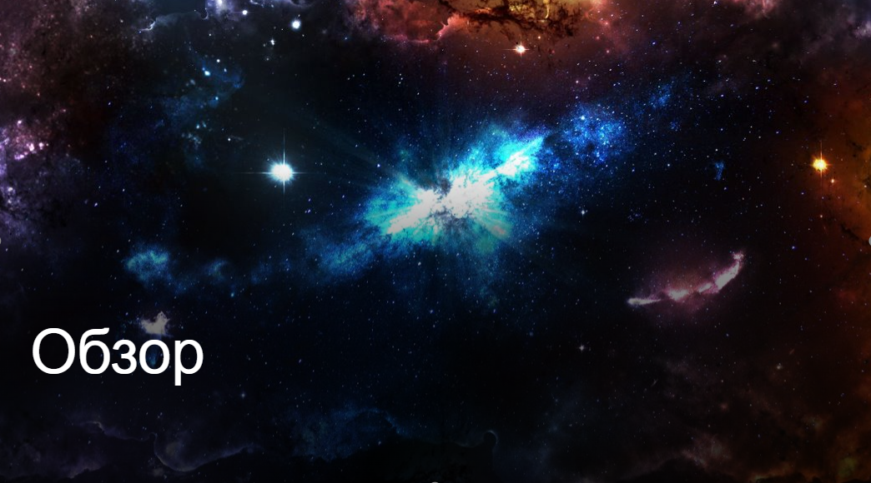

Slide 14
Обзор существующих методов – NWAY
Примерный план алгоритма.
Строят априорное распределение исходя из проекций объектов на космические секторы.
Совмещают все объекты в этих секторах
Строят апостериорное распределение на основе дистанции между объектами
Дополняют вероятность исходя из значения магнитуды.
Выдает возможные пары обьектов, с вероятностями p_i, p_any.

Slide 15
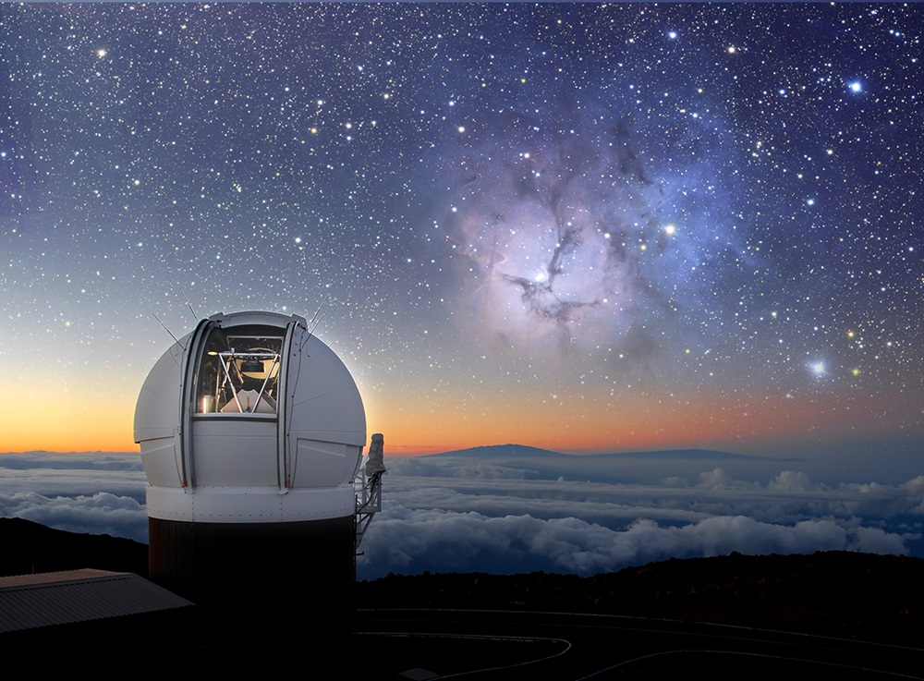
Обзор данных. Оптический диапазон
Характеристика оптических обзоров:
Высокая точность
Огромные каталоги
Будет использоваться каталог Pan-STARRS DR2
Был выпущен 2019 году, состоял из 1.6 петабайт данных и стал самым крупным космическим каталогом.
Телескоп расположен на Гавайях, проект Гавайского университета
Pan-STARRS1 телескоп

Slide 16
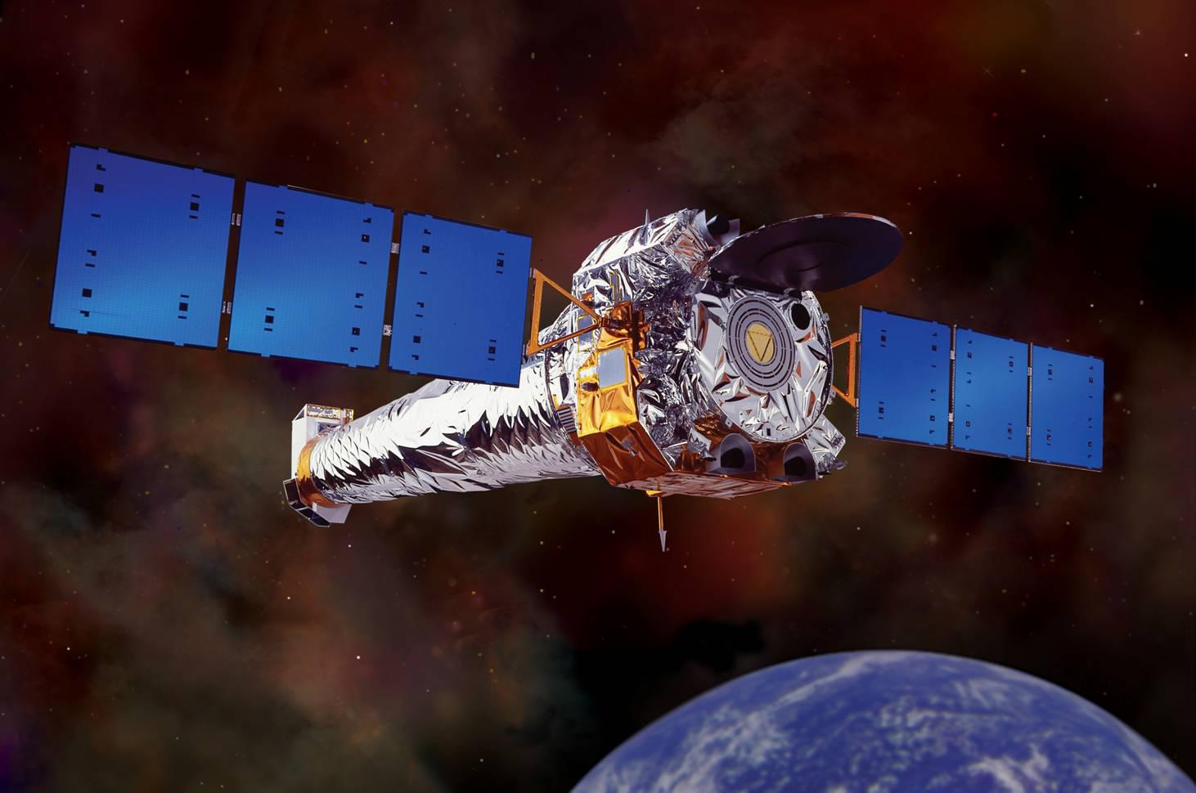
Обзор данных. Рентгеновский диапазон
Характеристика рентгеновских обзоров:
Невысокая точность, присутствует ошибка локализации
Не все космические объекты излучают рентген
Будут использоваться каталоги Chandra и XMM-Newton
Является очень важным рентгеновским телескопом, работающим 1999 года. Принадлежит NASA
Сканирует узкий участок космоса
Телескоп Chandra

Slide 17
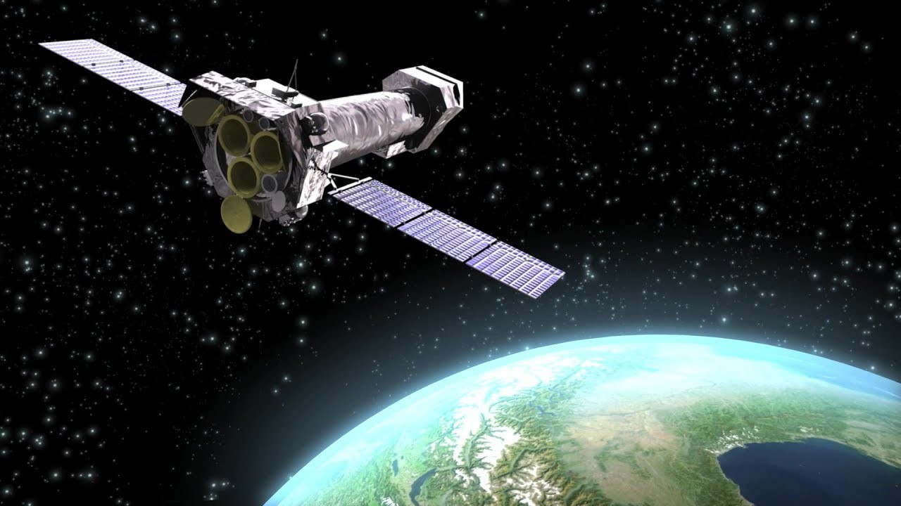
Обзор данных. Рентгеновский диапазон
XMM-Newton
Также был запущен в 1999, но ЕКА (Европейское космическое агентство)
Изначально срок службы планировался 2 года, но он неоднократно продлевался.
Каталог 4XMM dr12 был выпущен 4 месяца назад
Телескоп XMM-Newton

Slide 18
Обзор данных. Каталоги
Название каталога | Спектральный диапазон | Размер | Характеристика
Pan-STARRS | Оптический | Более 10 млрд объектов | Самый крупный оптический обзор небесной поверхности
Chandra | Рентгеновский | 317 167 объектов | Обзор характеризуется высокой точностью локализации рентгеновских объектов
4XMM_DR12 | Рентгеновский | 939270 объектов | Обзор меньшей точностью, чем Chandra, но с большим количеством объектов и характеристик

Slide 19

Обзор методов. Кросс-энтропия
Loss-функция для задачи классификации – Cross Entropy
$$\sum_{i=1}^{n}{{−p}_{i}∗\ln{q_{i}}}$$
Выводится из функции правдоподобия из мат. статистики и теории информации.
Используется для определения расстояния между двумя распределениями вероятности.

Slide 20

Обзор методов. Градиентный бустинг
Ансамблевый алгоритм ML, исполняющий усиление слабых моделей.
Последовательно применяет несколько базовых моделей, каждая из которых старается уменьшить ошибку прошлой модели. Базовой моделью, как правило, является дерево решений (Gradient Boosting on Decision Trees, GBDT).
a(x) = $b_{1}$(x)+$b_{2}$(x)+…+$b_{k}$(x)

Slide 21
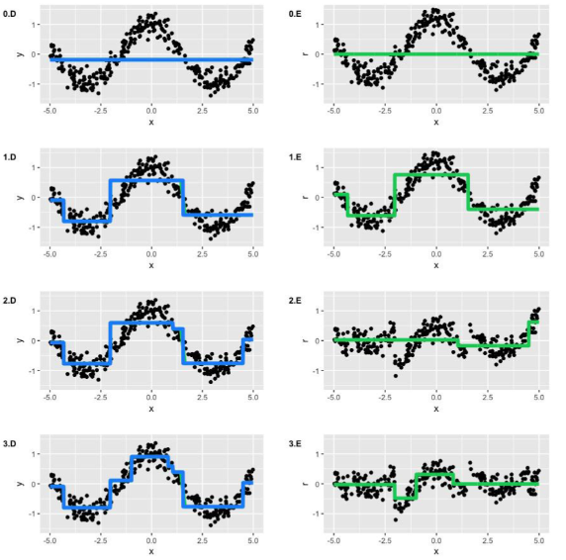
Градиентный бустинг
Алгоритм состоит из n шагов. Рассмотрим что происходит на каждом шаге для задачи восстановления функции в частности.
Из изначальных данных вычитаются предсказанные значения суммой прошлых базовых моделей.
Строится новая базовая модель по полученным в прошлом пункте данным, минимизирующая функцию ошибки.
Получившаяся новая модель суммируется к итоговой.
На каждом шаге функция ошибки итоговой модели уменьшается

Slide 23

Что было сделано

Slide 24
Анализ метода NWAY
Характеристики алгоритма:
для решения задачи использует методы, основанные на физике.
использует не больше 4 признаков каждого объект – RA, DEC, Flux, Position error.
имеет небольшую точность из-за малого количества признаков.
Неприменим для достаточно больших каталогов из-за огромной длительности работы на них.

Slide 25
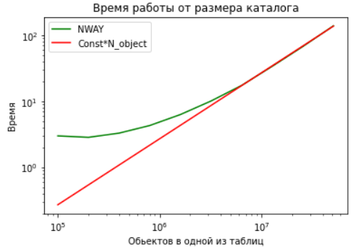
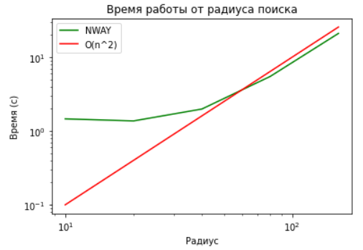
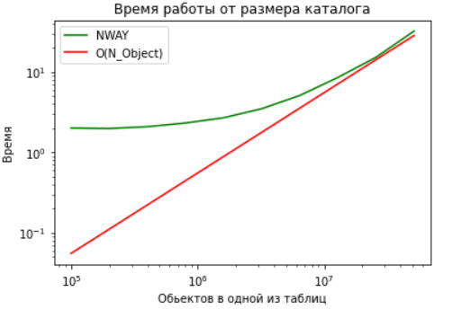
Графики NWAY
Время работы от количества каталогов
Количество | 2 | 3 | 4
Время | 3 | 6 | 209

Slide 26
NWAY

Slide 27
План решения наиболее простой задачи
Нужно сопоставить объекты из двух каталогов
Подготовить данных
Выбрать базовую модели
Найти оптимальные гиперпараметры модели
Провести эксперименты с каталогами и оценить получившиеся результаты
Задача будет решаться для каталогов оптического и рентгеновского диапазонов. Будем совмещать Pan-STARRS с 4XMM, каталог Chandra будет использоваться в качестве вспомогательного.

Slide 28
Возникающая подзадача: Подготовка данных
1) Получение верных и ложных источников рентгеновского излучения из оптического обзора:
Отбор признаков в двух обзорах
X-match
Получение целевой метки для соотнесенных объектов
2) Получение выборки из верных и неверных соответствий объектов двух целевых каталогов.

Slide 29
Подготовка данных: Отбор признаков
Признаки для 3 каталогов Chandra, Pan-STARRS, 4XMM:
Pan-STARRS и 4XMM: Для первоначальной модели было решено оставить признаки локализации (RA, DEC, POS_ERR), характеристики излучения (Flux) а также флаги для дальнейшего фильтрации объектов.
Chandra: Из данного каталога нам необходимы лишь координаты на космической сфере (RA, DEC).

Slide 30
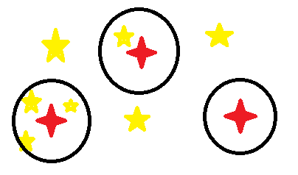
Подготовка данных: X-match
Были использованы сторонние ресурсы для объединения каждого объекта из первого каталога с каждым объектом из второго каталога с расстояниями между менее 30 секунд.
R = const

Slide 31
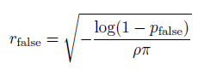
Подготовка данных: Отбор верных оптических объектов
Нужно для каждой пары соотнесенных объектов определить, являются ли они одним объектом в разных обзорах. Для этого начнем отбор только верных из всех пар:
Определим радиус доверия
Выберем все “хорошие” и “плохие” оптические объекты
Правда
Ложь
Выброс
R = r_false

Slide 32
Подзадача: объединение с 4XMM
1) С помощью X-match объединяем с каталогом 4XMM «хорошие» оптические объекты и получаем положительный класс.
2) Аналогично объединяем неверные источники из оптического каталога с 4XMM и получаем отрицательный класс.
Таким образом получилась выборка соответствий между Pan-STARRS и 4XMM с заранее заданной точностью.

Slide 33
Базовая модель
Для базовой модели было выбрано следующее:
Данные, полученные из подзадачи
Метод градиентного бустинга с решающим деревом.
Будет использоваться CatBoost

Slide 34
Проведенные эксперименты

Slide 35
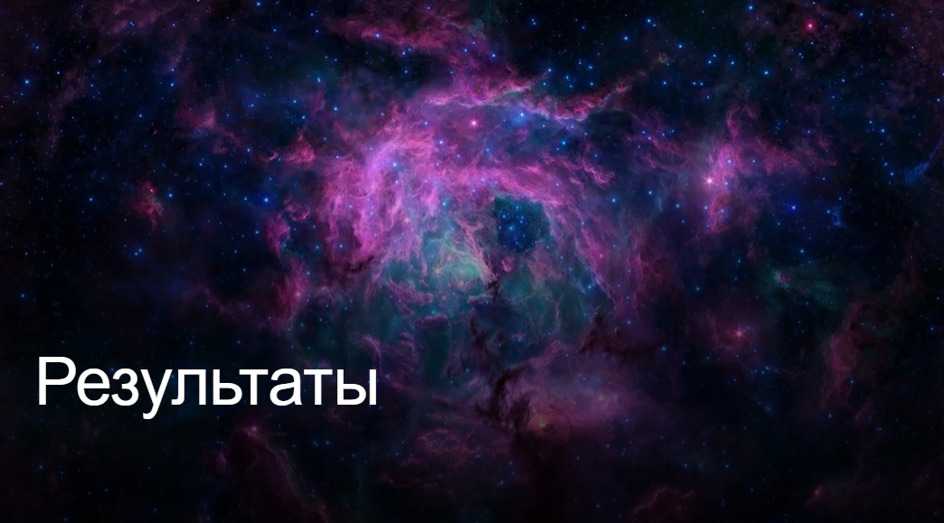
Результаты

Slide 36
Результаты
Проведено исследование базового алгоритма NWAY
Подготовлены данные для обучения
Построен алгоритм для подготовки табличных данных
Выбрана базовая модель.

Slide 37
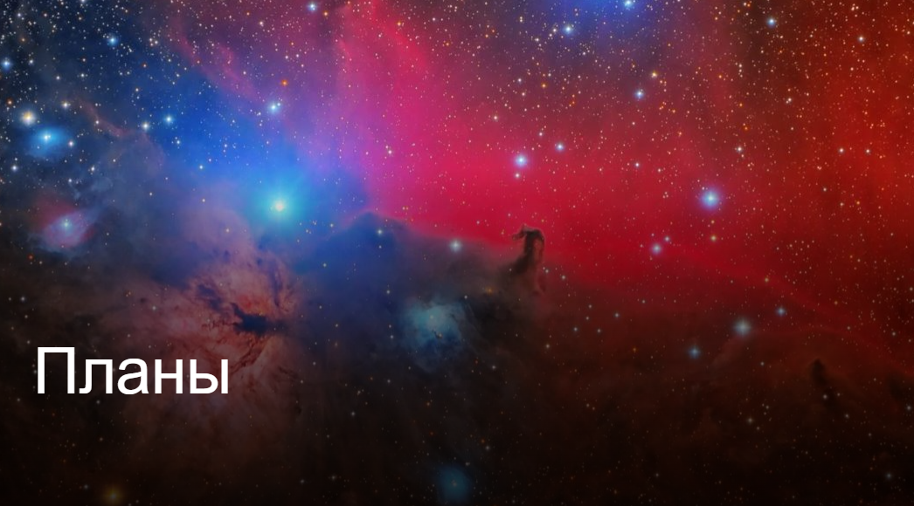
Планы

Slide 38
Планы на будущее
Провести тесты с базовой моделью
Рассмотреть другие алгоритмы, возможно, из глубокого обучения
Перенести реализацию с двух каталогов на множество каталогов
Провести процедуру корреляции для больших каталогов и оценить эффективность (точность, время работы)

Slide 39
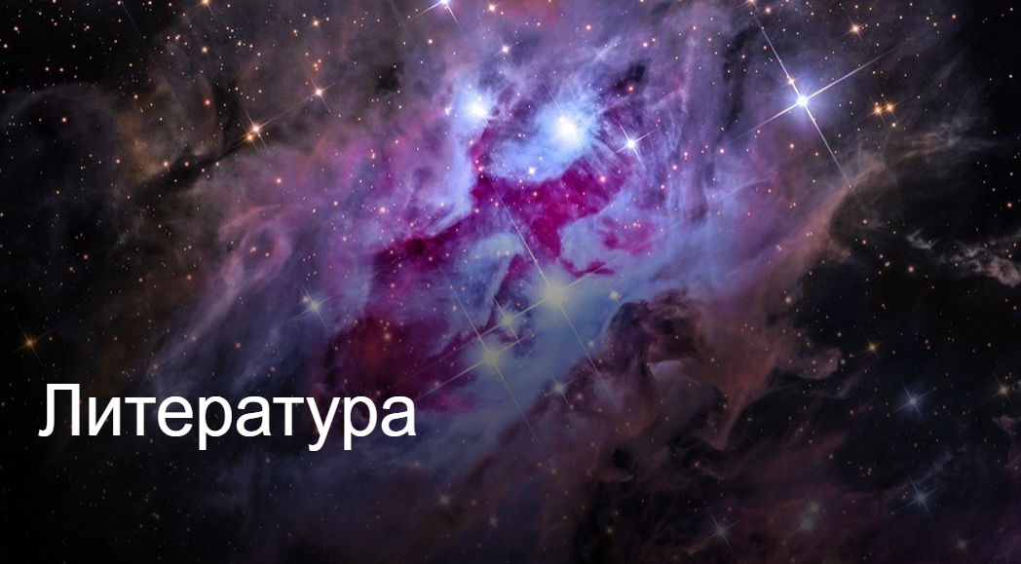
Литература

Slide 40
Литература
NWAY // (https://github.com/JohannesBuchner/nway)
Machine Learning. A Probabilistic Perspective. By Kevin P. Murphy.
Градиентный бустинг.
Cross Entropy // (https://academy.yandex.ru/handbook/ml/)
Подготовка тестовых данных // Создание выборки оптических компаньонов и обьектов поля М. Бельведерский

Slide 41
Спасибо за внимание!

